Slide 1
«В мире доброты и вежливых слов.»
Автор: воспитатель 1 категории Макарова Т.Л.

Slide 2
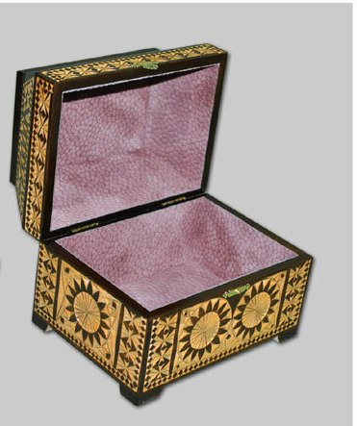
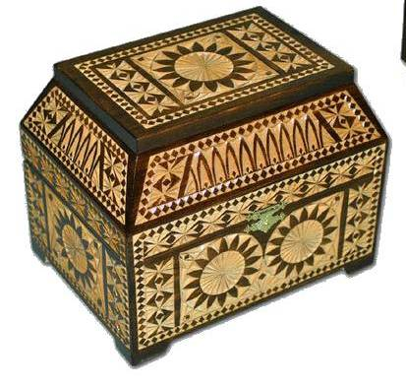
«Уважаемые дети, планеты Земля»! Мы жители страны «Доброцветик». В нашей стране мы выращиваем цветы добра. Но вот, однажды, колдун заколдовал наше солнышко! Некоторые из лучиков он заколдовал и наложил заклятие - задание. Чтобы наши цветочки добра могли расти им необходимо солнце, а для этого задания нужно выполнить. Мы знаем, что вы очень дружные и добрые ребята. Помогите нам, пожалуйста!»

Slide 3



«Лучик ласковых слов».
«Лучик вежливых слов».
«Лучик дружбы»!
«Лучик добрых дел»
«Лучик хороших поступков»

Slide 4
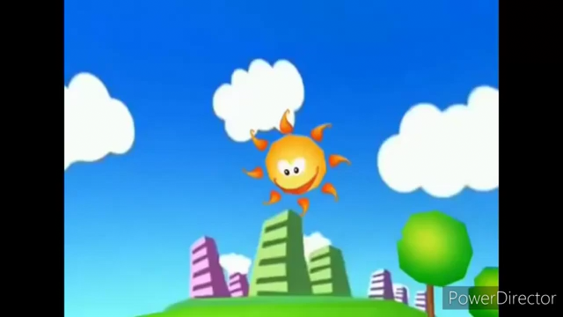

Slide 5
«Лучик ласковых слов».
«Лучик вежливых слов».
«Лучик дружбы»!
«Лучик добрых дел»
«Лучик хороших поступков»

Slide 6



